Slide 1
第八章
课时7 抛物线的方程与性质

Slide 22
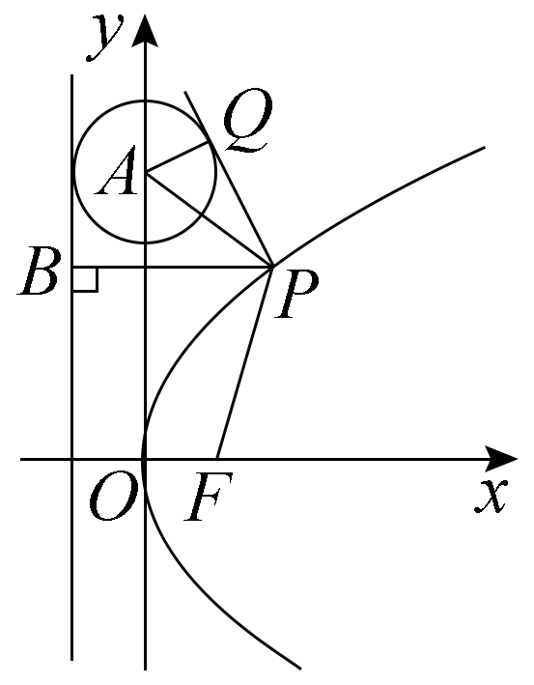

Slide 24
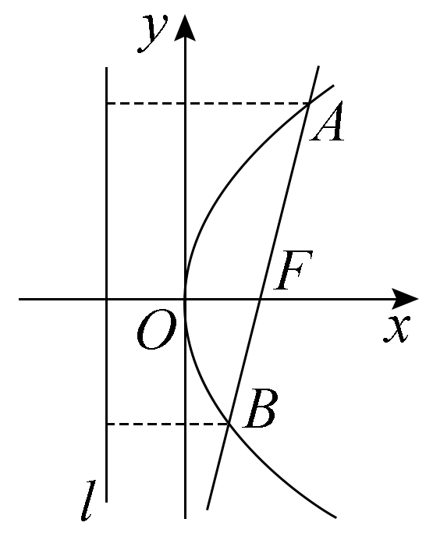

Slide 34
感谢观看

